Slide 1
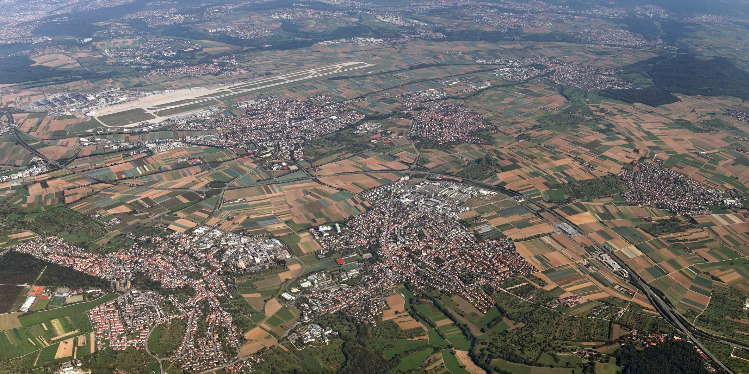

Doppelhaushalt 2026/2027
Rede Kämmerer
Stadtkämmerei

Slide 2

Doppelhaushalt 2026/2027 Stadtkämmerei
Rede Kämmerer
Ergebnishaushalt Gesamtübersicht
 | Plan 2025 | Plan 2026 | Plan 2027
Ordentliche Erträge | 173,1 Mio. € | 169,0 Mio. € | 177,0 Mio. €
Ordentliche Aufwendungen | - 176,9 Mio. € | - 188,7 Mio. € | - 196 Mio. €
Ordentliches Ergebnis | - 3,8 Mio. € | - 19,7 Mio. € | - 19,0 Mio. €
Schaubild 1

Slide 3
Doppelhaushalt 2026/2027 Stadtkämmerei
Rede Kämmerer
Verlauf der Erträge
Steuern und ähnliche Abgaben
Zuweisungen u. Zuwendungen, Umlagen
Entgelte für öff. Leistungen o.
Einrichtungen "
weitere ordentliche Erträge
Schaubild 2

Slide 4
Doppelhaushalt 2026/2027 Stadtkämmerei
Rede Kämmerer
Verlauf der Gewerbesteuer seit 2011
Hebesatz 395 v.H. zuletzt geändert 1997
Schaubild 3

Slide 5
Doppelhaushalt 2026/2027 Stadtkämmerei
Rede Kämmerer
Verlauf der Grundsteuer seit 2011
Schaubild 4

Slide 6
Doppelhaushalt 2026/2027 Stadtkämmerei
Rede Kämmerer
Verlauf des Einkommensteueranteils der Stadt Filderstadt seit 2011
Schaubild 5

Slide 7
Doppelhaushalt 2026/2027 Stadtkämmerei
Rede Kämmerer
Verlauf der Aufwendungen
Schaubild 6

Slide 8
Doppelhaushalt 2026/2027 Stadtkämmerei
Rede Kämmerer
Verlauf der Personalkosten
Schaubild 7

Slide 9
Doppelhaushalt 2026/2027 Stadtkämmerei
Rede Kämmerer
Finanzierungssalden
Schaubild 8

Slide 10
Doppelhaushalt 2026/2027 Stadtkämmerei
Rede Kämmerer
Maßnahmen DHH 2026/2027 inkl. Finanzplanung
Maßnahmen - auszugsweise | Betrag DHH bis 2030
Schulbau ESG-Erweiterung | 30,7 Mio. Euro
Kanal- und Straßenbaumaßnahmen | 19,8 Mio. Euro
Sporthalle und Sporträume | 17,3 Mio. Euro
Wohnen und Unterkünfte | 13,1 Mio. Euro
Kinderbetreuungseinrichtung | 8,5 Mio. Euro
Investitionskostenzuschuss Stadtwerke | 8,4 Mio. Euro
Jugendhaus | 7,6 Mio. Euro
Investitionskostenzuschuss FILharmonie | 2,2 Mio. Euro
Nachrichtlich Gesamt Investitionen: rund 136 Mio. € | rund 108 Mio. €
Schaubild 9

Slide 11
Doppelhaushalt 2026/2027 Stadtkämmerei
Rede Kämmerer
Schaubild Kreditaufnahme (nur Kernhaushalt Stadt)
Schaubild 10

Slide 12
Vielen Dank für Ihre Aufmerksamkeit
Stadtkämmerei
Aicher Straße 26
70794 Filderstadt
Amt20@Filderstadt.de
www.Filderstadt.de

